Slide 1
Бюджетное учреждение Орловской области дополнительного профессионального образования
«Институт развития образования»
13 декабря 2017 г., г. Москва

Slide 2
РАБОЧИЕ ПРОГРАММЫ ВОСПИТАНИЯ – КЛЮЧЕВОЙ ИНСТРУМЕНТ ФОРМИРОВАНИЯ ЛИЧНОСТНЫХ УСПЕХОВ ВЫПУСКНИКОВ ПРОФЕССИОНАЛЬНЫХ ОБРАЗОВАТЕЛЬНЫХ ОРГАНИЗАЦИЙ
ПАХОМОВА Анастасия Евгеньевна
БПОУ ОО «Орловский реставрационно-строительный техникум», заместитель директора

Slide 3
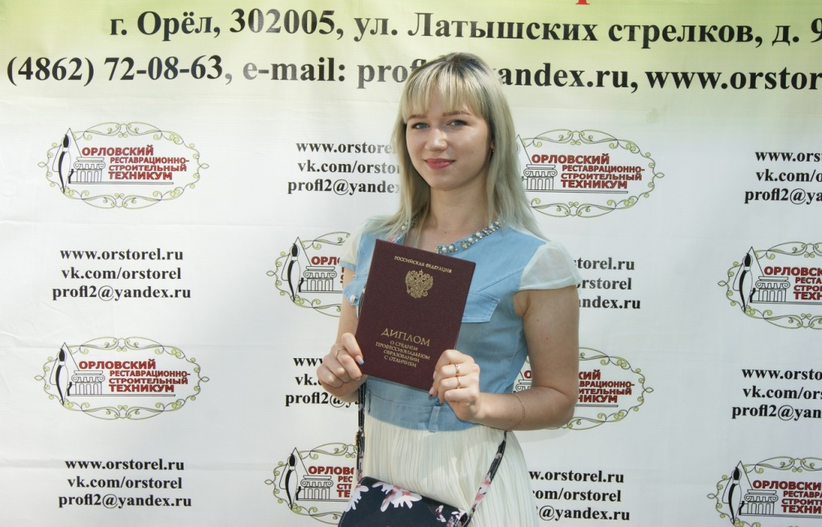
ЦЕЛЬ
НАЦИОНАЛЬНОГО ПРОЕКТА «ОБРАЗОВАНИЕ»:
ФОТО для образца
СОЗДАНИЕ УСЛОВИЙ ДЛЯ ВОСПИТАНИЯ ГАРМОНИЧНО РАЗВИТОЙ И СОЦИАЛЬНО ОТВЕТСТВЕННОЙ ЛИЧНОСТИ НА ОСНОВЕ ДУХОВНО-НРАВСТВЕННЫХ ЦЕННОСТЕЙ НАРОДОВ РОССИЙСКОЙ ФЕДЕРАЦИИ, ИСТОРИЧЕСКИХ И НАЦИОНАЛЬНО-КУЛЬТУРНЫХ ТРАДИЦИЙ

Slide 4
С 1 СЕНТЯБРЯ 2021 ГОДА ПРОГРАММЫ ВОСПИТАНИЯ – ЧАСТЬ ОБРАЗОВАТЕЛЬНОЙ ПРОГРАММЫ СПО
КАЛЕНДАРНЫЙ ПЛАН ВОСПИТАТЕЛЬНОЙ РАБОТЫ
РАБОЧИЕ
ПРОГРАММЫ МОДУЛЕЙ
И ПРАКТИКИ
МЕТОДИЧЕСКИЕ МАТЕРИАЛЫ
РАБОЧИЕ ПРОГРАММЫ ВОСПИТАНИЯ
КАЛЕНДАРНЫЙ ГРАФИК УЧЕБНОГО ПРОЦЕССА
УЧЕБНЫЙ ПЛАН
МАТЕРИАЛЫ ПРОМЕЖУТОЧНОЙ И ИТОГОВОЙ АТТЕСТАЦИИ
ОБРАЗОВАТЕЛЬНАЯ ПРОГРАММА – КОМПЛЕКС ОСНОВНЫХ ХАРАКТЕРИСТИК ОБРАЗОВАНИЯ (ОБЪЕМ, СОДЕРЖАНИЕ, ПЛАНИРУЕМЫЕ РЕЗУЛЬТАТЫ) И ОРГАНИЗАЦИОННО-ПЕДАГОГИЧЕСКИХ УСЛОВИЙ, КОТОРЫЙ ПРЕДСТАВЛЕН В ВИДЕ УЧЕБНОГО ПЛАНА, КАЛЕНДАРНОГО УЧЕБНОГО ГРАФИКА, РАБОЧИХ ПРОГРАММ УЧЕБНЫХ ПРЕДМЕТОВ, КУРСОВ, ДИСЦИПЛИН, (МОДУЛЕЙ), ИНЫХ КОМПОНЕНТОВ, ОЦЕНОЧНЫХ И МЕТОДИЧЕСКИХ МАТЕРИАЛОВ, А ТАКЖЕ…РАБОЧИХ ПРОГРАММ ВОСПИТАНИЯ, КАЛЕНДАРНОГО ПЛАНА ВОСПИТАТЕЛЬНОЙ РАБОТЫ, ФОРМ АТТЕСТАЦИИ
ОСНОВНАЯ ПРОФЕССИОНАЛЬНАЯ ОБРАЗОВАТЕЛЬНАЯ ПРОГРАММА
СПО
Федеральный закон от 31.07.2020 № 304-ФЗ «О внесении изменений в Федеральный закон «Об образовании в Российской Федерации» по вопросам воспитания»

Slide 5
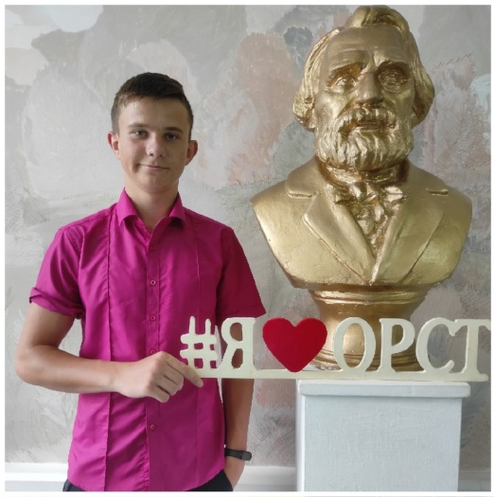
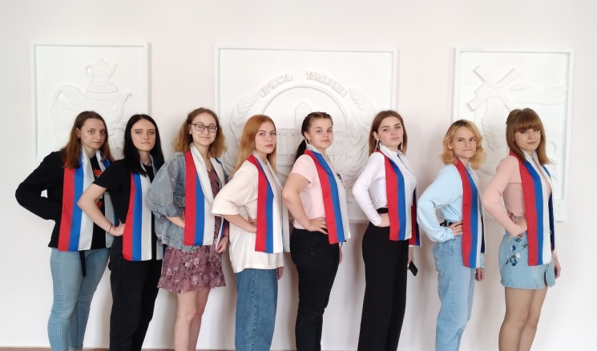
ТЕМАТИЧЕСКИЕ МОДУЛИ
РАБОЧЕЙ ПРОГРАММЫ ВОСПИТАНИЯ
СТУДЕНЧЕСКОЕ САМОУПРАВЛЕНИЕ
МОЛОДЁЖНЫЕ ОБЩЕСТВЕННЫЕ ОБЪЕДИНЕНИЯ
ШКОЛА ЗДОРОВЬЯ
ПРОФИЛАКТИКА ПРАВОНАРУШЕНИЙ
КУРАТОРСТВО И ПОДДЕРЖКА
ПРОФЕССИОНАЛЬНЫЙ ВЫБОР
ВЗАИМОДЕЙСТВИЕ С РОДИТЕЛЯМИ
ПРАВОВОЕ СОЗНАНИЕ
ЦИФРОВАЯ СРЕДА
ОРГАНИЗАЦИЯ ПРЕДМЕТНО-ПРОСТРАНСТВЕННОЙ СРЕДЫ
КЛЮЧЕВЫЕ ДЕЛА
ПАТРИОТИЗМ
И Н В А Р И А Н Т Н Ы Е
В А Р И А Т И В Н Ы Е

Slide 6
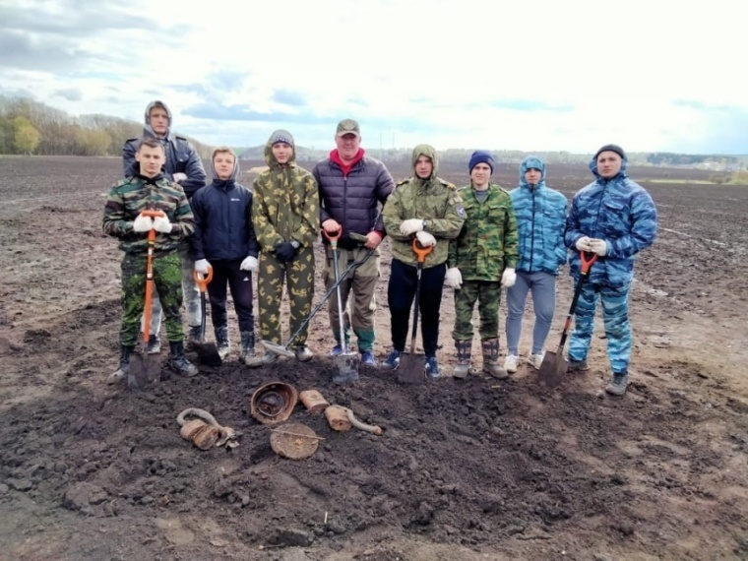
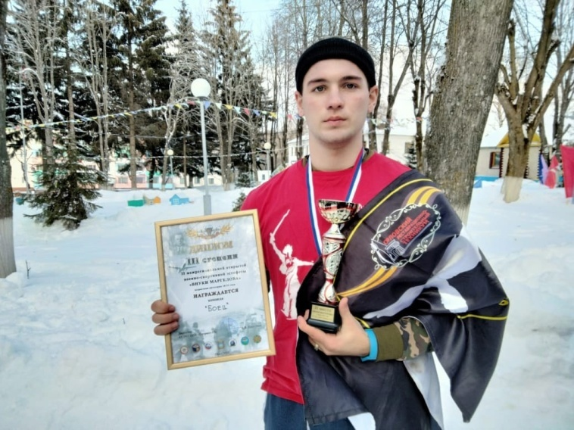
16
12
11
ВОЕННО-СПОРТИВНЫХ СОРЕВНОВАНИЙ
ОБЛАСТНЫХ И ВСЕРОССИЙСКИХ ПАТРИОТИЧЕСКИХ АКЦИЙ
МЕЖРЕГИОНАЛЬНЫХ МЕРОПРИЯТИЙ
ТЕМАТИЧЕСКИЙ ВАРИАТИВНЫЙ МОДУЛЬ "ПАТРИОТИЗМ"
8
7
ИСТОРИЧЕСКИХ КВЕСТОВ
ТАКТИЧЕСКИХ ИГР
ПАТРИОТИЧЕСКИЙ ПРОЕКТ
«ОРЛОВСКИЙ ДОБРОВОЛЕЦ»
- ПОБЕДИТЕЛЬ РЕГИОНАЛЬНОГО ЭТАПА XVI ВСЕРОССИЙСКОГО КОНКУРСА В ОБЛАСТИ ПЕДАГОГИКИ, ВОСПИТАНИЯ И РАБОТЫ С МОЛОДЕЖЬЮ
«ЗА НРАВСТВЕННЫЙ ПОДВИГ УЧИТЕЛЯ»

Slide 7
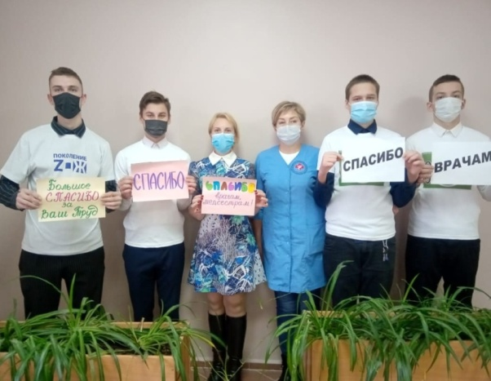
ТЕМАТИЧЕСКИЙ ИНВАРИАНТНЫЙ МОДУЛЬ "ЦИФРОВАЯ СРЕДА"
ВСЕРОССИЙСКИЙ ПРОЕКТ ПРЕЗИДЕНТСКОЙ ПЛАТФОРМЫ «РОССИЯ – СТРАНА ВОЗМОЖНОСТЕЙ» И «БОЛЬШАЯ ПЕРЕМЕНА»
ДВИЖЕНИЕ «МОЛОДЫЕ ПРОФЕССИОНАЛЫ» (ВОРЛДСКИЛЛС РОССИЯ)»
ФЕДЕРАЛЬНЫЙ ПРОЕКТ РОСМОЛОДЕЖИ «ДИАЛОГ НА РАВНЫХ»
СТУДЕНТЫ ТЕХНИКУМА - ПОБЕДИТЕЛИ:
ИНТЕРНЕТ-ПРОЕКТА «ТРИ ШАГА»
X ВСЕРОССИЙСКОЙ АКЦИИ
«ДОБРОВОЛЬЦЫ – ДЕТЯМ»
ГОРОДСКИХ ИНТЕРАКТИВНЫХ КОНКУРСОВ
«В ОБЪЕКТИВЕ – МОЛОДЕЖЬ!» И «ПРОГУЛКА
ПО ГОРОДУ ОРЛУ»

Slide 8
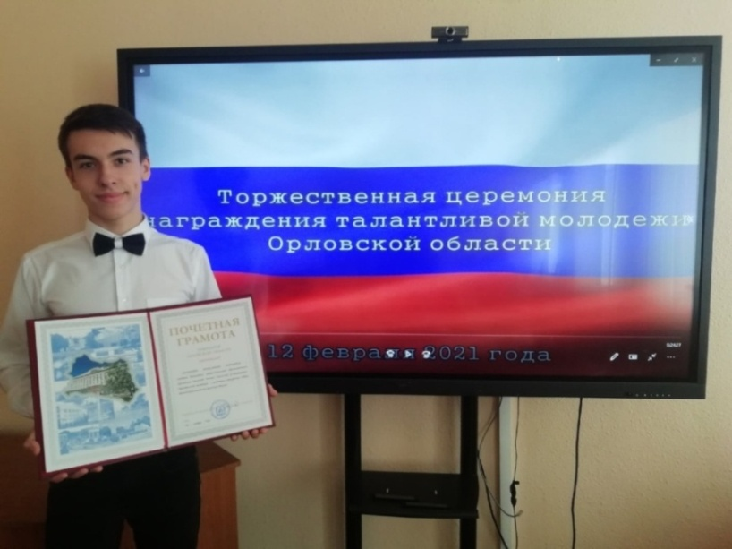
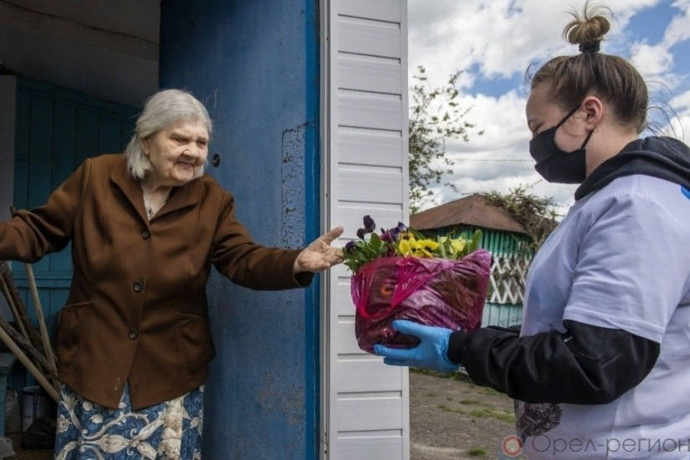
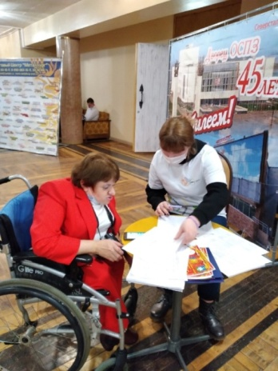
ТЕМАТИЧЕСКИЙ ИНВАРИАНТНЫЙ МОДУЛЬ "МОЛОДЁЖНЫЕ ОБЩЕСТВЕННЫЕ ОБЪЕДИНЕНИЯ"
32% ОБУЧАЮЩИХСЯ –
ЧЛЕНЫ ВОЛОНТЕРСКИХ ОБЪЕДИНЕНИЙ ТЕХНИКУМА И РЕГИОНАЛЬНЫХ ОТДЕЛЕНИЙ ВСЕРОССИЙСКИХ ДОБРОВОЛЬЧЕСКИХ ОРГАНИЗАЦИЙ
ПОБЕДА В КОНКУРСНОМ ОТБОРЕ
ТАЛАНТЛИВОЙ МОЛОДЁЖИ ОРЛОВСКОЙ ОБЛАСТИ В 2020 ГОДУ
В НОМИНАЦИИ
«СОЦИАЛЬНО ЗНАЧИМАЯ И ОБЩЕСТВЕННАЯ ДЕЯТЕЛЬНОСТЬ»

Slide 9
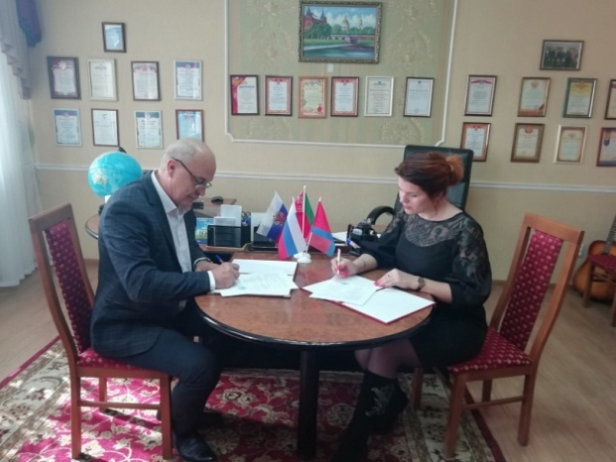
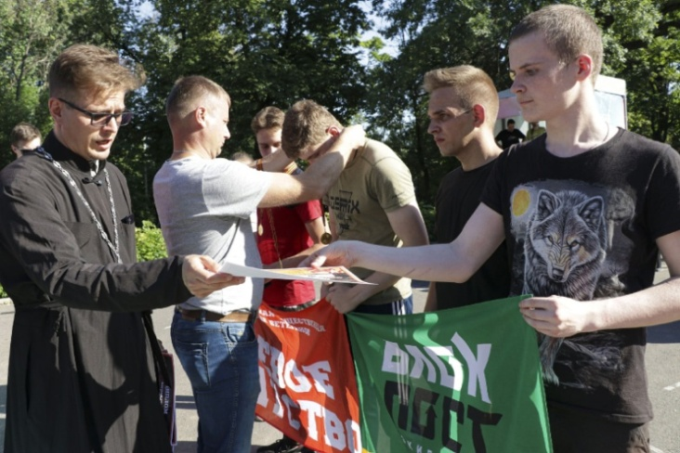
СОЦИАЛЬНЫЕ ПАРТНЕРЫ В СФЕРЕ ВОСПИТАНИЯ:
19 СОГЛАШЕНЙ О СОТРУДНИЧЕСТВЕ
МОЛОДЕЖНЫЙ ОТДЕЛ ОРЛОВСКОЙ ЕПАРХИИ РУССКОЙ ПРАВОСЛАВНОЙ ЦЕРКВИ
ВОЕННО-ПАТРИОТИЧЕСКИЙ КЛУБ «ОРЕЛ»
УО «МИНСКИЙ ПРОФЕСОНАЛЬНЫЙ КОЛЛЕДЖ ДЕКОРАТИВНО-ПРИКЛАДНОГО ИСКУССТВА»
ОБРАЗОВАТЕЛЬНЫЕ ОРГАНИЗАЦИИ МОСКВЫ, САНКТ-ПЕТЕРБУРГА, ТУЛЫ И ДР
ПАТРИОТИЧЕСКОЕ ОБЪЕДИНЕНИЕ «ЛЕНИНГРАДСКИЙ ДОБРОВОЛЕЦ»
ОРО ВОО «ВОЛОНТЕРСКАЯ РОТА БОЕВОГО БРАТСТВА»
КОМИССИИ ПО ДЕЛАМ НЕСОВЕРШЕННОЛЕТНИХ И ЗАЩИТЕ ИХ ПРАВ ОРЛОВСКОЙ ОБЛАСТИ
ЦЕНТР ПРОТИВОДЕСТВИЯ ТЕРРОРИЗМУ УМВД РОССИИ ПО ОРЛОВСКОЙ ОБЛАСТИ
ИНС ПЕКЦИЯ ПДН УМВД РОССИИ ПО ОРЛОВСКОЙ ОБЛАСТИ
ПРОКУРАТУРА ЗАВОДСКОГО РАЙОНА г.ОРЛА
ОРО ВОД «ВОЛОНТЕРЫ ПОБЕДЫ»
МОЛОДЁЖНЫЙ ОТДЕЛ ОРЛОВСКОЙ ЕПРХИИ РУССКОЙ ПРАВОСЛАВНОЙ ЦЕРКВИ
ЦЕНТР МОЛОДЕЖИ «ПОЛЕТ»
БУК ОО «ОРЛОВСКИЙ КРАЕВЕДЧЕСКИЙ МУЗЕЙ»
ОРЛОВСКИЙ РЕГИОНАЛЬНЫЙ ЦЕНТР ПСИХОЛОГО ПЕДАГОГИЧЕСКОЙ МЕДИЦИНСКОЙ И СОЦИАЛЬНОЙ ПОМОЩИ
БУК ОО «ЦЕНТРАЛЬНАЯ ГОРОДСКАЯ БИБЛИОТЕКА ИМЕНИ ПУШКИНА»
РЕСУРСНЫЙ ЦЕНТР ДОБРОВОЛЬЧЕСТВА ОРЛОВСКОЙ ОБЛАСТИ
ОГО РОО «РОССИЙСКИЙ КРАСНЫЙ КРЕСТ»
БУЗ ОО «ОРЛОВСКИЙ ЦЕНТР ПО ПРОФИЛАКТИКЕ И БОРЬБЕ СО СПИД»
ОРО ВОД «ВОЛОНТЕРЫ-МЕДИКИ»

Slide 10
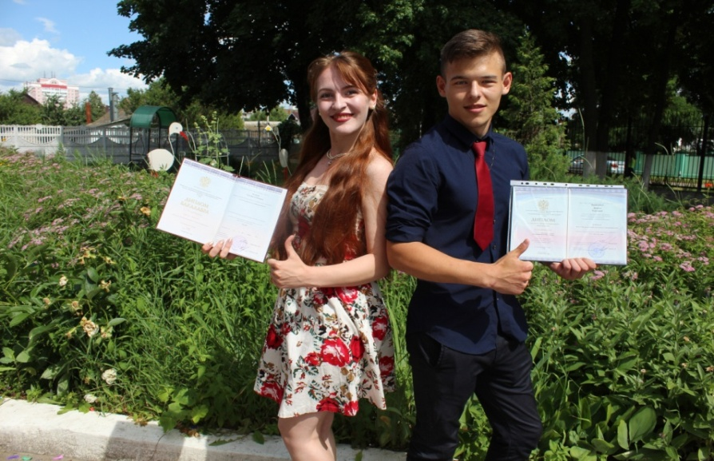
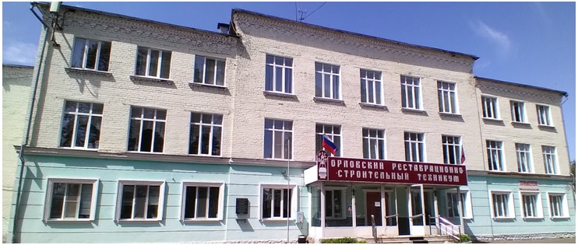
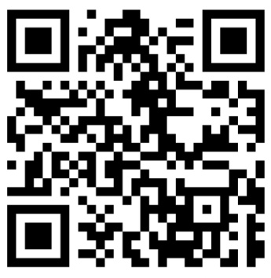
БПОУ ОО "ОРЛОВСКИЙ РЕСТАВРАЦИОННО-СТРОИТЕЛЬНЫЙ ТЕХНИКУМ"
«КАЖДОЕ МГНОВЕНИЕ ВОСПИТАНИЯ –
ТВОРЕНИЕ БУДУЩЕГО И ВЗГЛЯД
В БУДУЩЕЕ»
В. А. Сухомлинский
ул. Латышских стрелков, д. 98,
тел. 8 (4862)72-08-63
Сайт:
orstorel.ru
Адрес электронной почты
profl2@yandex.ru

